Slide 1
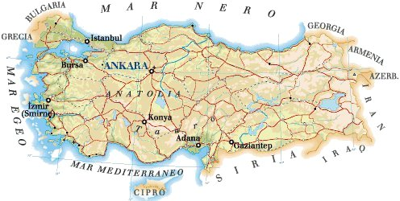
TURCHIA

Slide 2
1. L’impero ottomano e il “movimento dei giovani turchi”
Nel periodo di massima espansione (1800 circa), l'impero turco-ottomano comprendeva i Balcani, l’attuale Turchia, il Medio Oriente e il Nord Africa, e la sua influenza si spingeva fino a parte dell’ Asia
L’impero era retto da un sultano (che era anche il Califfo, capo dei musulmani sunniti), supportato dal “Grand visir”, una sorta di primo ministro e, quindi, da altri organi di governo (divar)
La vastità del’impero, la sua eterogeneità linguistica e religiosa rendeva il governo dei vari sultani, succedutisi al potere, di sempre maggior difficile gestione
Nel 1908 l’ultimo sultano H. Hamid, viene deposto dal “movimento dei giovani turchi” – (Noto anche come Comitato dell'Unione e Progresso – Cup) che rivendicavano:
la potenza dello stato turco,
l’esistenza di uno Stato nazionale turco basato su elementi etnici e religiosi (con una sola lingua e una sola religione) – per questo viene creato il sistema del Millet - cioè comunità autonome che pagavano una tassa speciale, la dhimma, per la protezione da parte dei musulmani
la creazione di uno stato nazionale “ moderno” retto da una Costituzione e a vocazione islamica

Slide 3
Focus: Il genocidio degli armeni
L’obiettivo dei Giovani Turchi, era quello di creare uno stato nazionale turco, sul modello dei nuovi paesi europei nati nell’Ottocento
Il primo passo era la nascita di un nuovo Paese abitato in prevalenza da turchi
Tale ideologia divenne sempre più pregnante all’interno del movimento tanto da far scomparire qualunque forma di tutela per le minoranze
Gli armeni, (circa 2 milioni ) cristiani ed indoeuropei, erano l’ostacolo più evidente da eliminare per portare a termine il sogno nazionalista dei Giovani turchi .
Si apre così l’ipotesi di una “pulizia etnica”
Il pretesto fu la posizione degli armeni durante la prima guerra mondiale, poco propensi ad allearsi con gli ottomani e contro con la Russia (in cui vivevano molti armeni)
Nella notte tra il 23 e il 24 aprile 1915 vennero eseguiti i primi arresti tra l'élite armena di Costantinopoli. L'operazione proseguì poi con l’intera popolazione. In un solo mese gli armeni, furono deportati verso l'interno dell'Anatolia
Nelle cosiddette marce della morte che coinvolsero tra più di un milione e mezzo di armeni, centinaia di migliaia morirono per fame, malattia o sfinimento
ANCORA OGGI LA TURCHIA NON RICONOSCE IL GENOCIDIO ARMENO

Slide 4
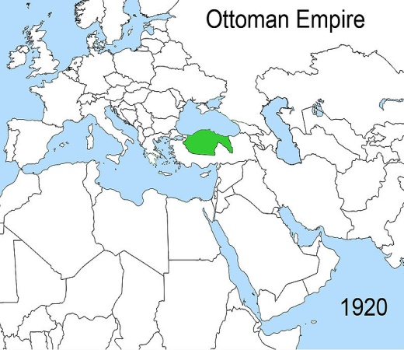
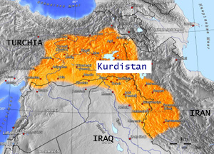
2. La fine dell’impero ottomano
Durante la prima guerra mondiale le potenze dell’alleanza sostengono gli eserciti arabi guidati da Hussein della Mecca per la liberazione del dominio ottomano con la promessa di supportare l’indipendenza delle popolazioni arabe ad esso assoggettate
Le potenze dell’alleanza, insieme agli arabi battono l’esercito degli ottomani imponendo delle serie restrizioni ai confini dell’impero sanciti dal trattato di Sèvres del 1920
Il Trattato di Sèvres , firmato tra le potenze alleate della Prima guerra mondiale e l'Impero ottomano il10 agosto 1920, vedeva l'Impero ottomano ridotto ad uno Stato entro i limiti della penisola anatolica, privato di tutti i territori arabi
Il Trattato, inoltre, prevedeva ampie tutele per le minoranze presenti in Turchia e, ai suoi articoli 62-64, garantiva ai Curdi la possibilità di ottenere l'indipendenza all'interno di uno Stato, i cui confini sarebbero stati definiti da una commissione della Società delle Nazioni designata ad hoc

Slide 5
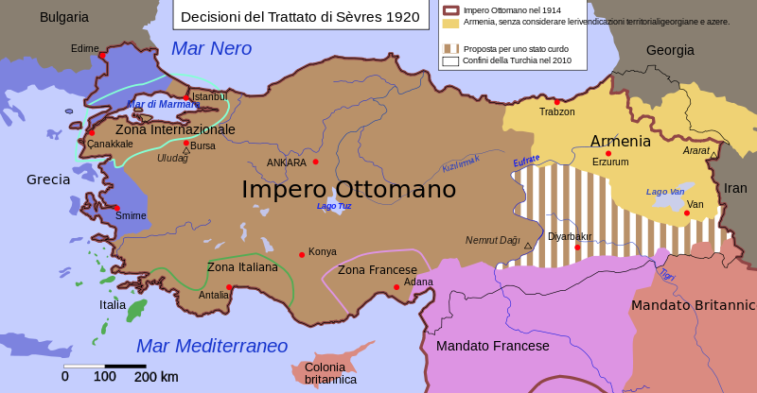
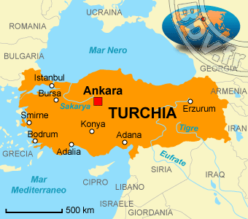
Focus: la Turchia durante gli accordi di Sèvres
Area armena
Futuro Stato curdo
Assegnati alla Grecia
Assegnati alla Grecia
Focus: la Turchia dopo il Trattato di Losanna

Slide 6
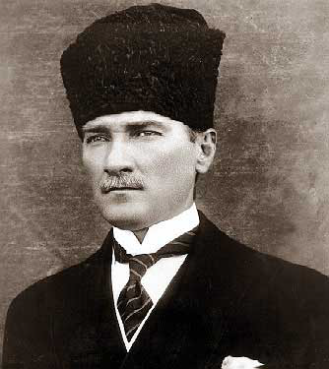
3. Il nazionalismo turco di Ataturk e la nascita della Repubblica turca
In totale disaccordo con i confini imposti dalle potenze europee, i nazionalisti turchi, sotto la guida di Mustafa Kemal, intraprendono la Guerra d'Indipendenza Turca con l’obiettivo di revocare i termini del Trattato di Sèvres
Il 18 settembre 1922, le armate occupanti furono espulse
l Trattato di Losanna del 24 luglio 1923 portò al riconoscimento internazionale della nuova "Repubblica di Turchia" (fig. 5) come Stato successore dell'Impero ottomano, e la Repubblica di Turchia fu ufficialmente proclamata il 29 ottobre 1923, con capitale Ankara
Mustafa Kemal divenne il primo Presidente della Turchia e , osannato dalle folle, divenne "Atatürk" padre dei turchi.
Mustafa Kemal Ataturk

Slide 7
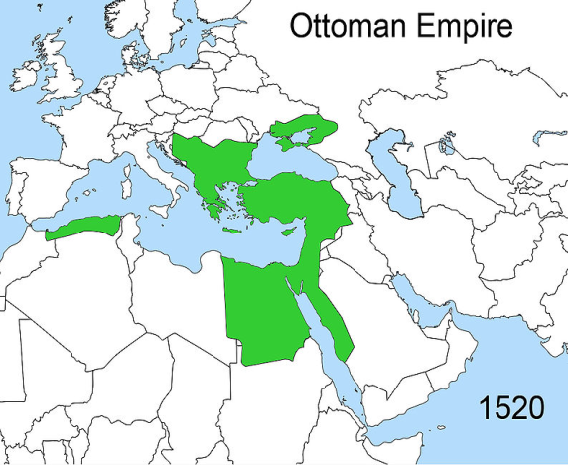
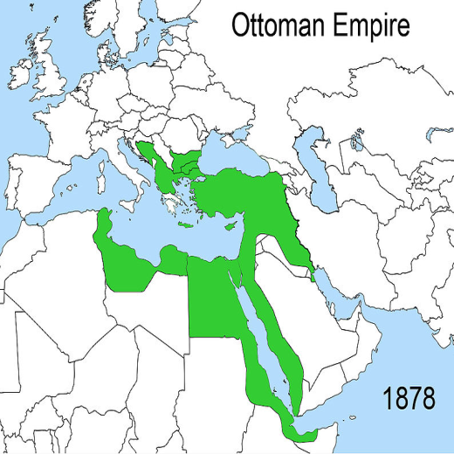
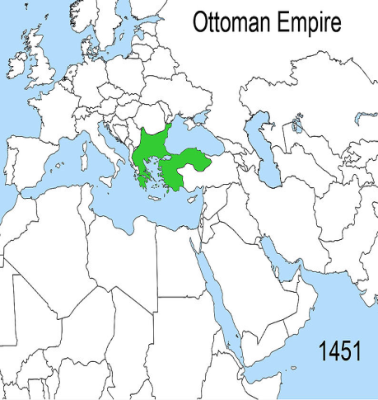
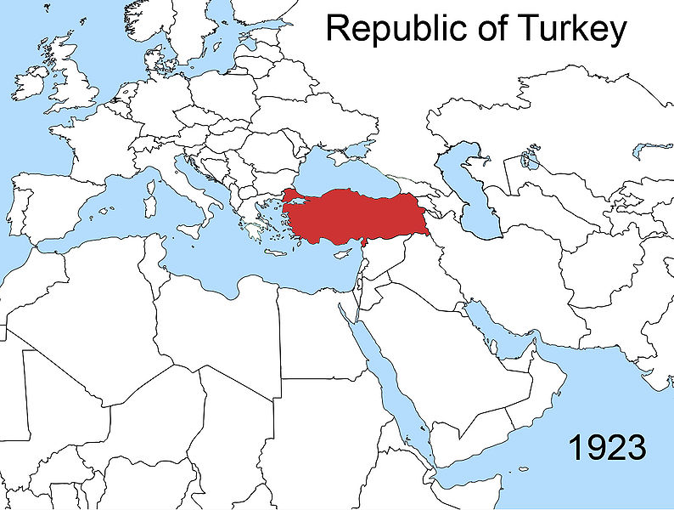
Focus: le “fasi” dell’impero ottomano
Fig. 2
Fig. 3
Fig. 1
Fig. 5
Fig. 4

Slide 8
Focus: la svolta laicista di Mustafa Kemal Ataturk
Il “padre dei turchi” imprime alla Turchia una dimensione del tutto nuova rispetto al passato ottomano, riportati nella prima Costituzione della Repubblica di Turchia del 1924:
Perseguimento della modernizzazione attraverso l’occidentalizzazione - con un modello sociale ed economico più vicino a quello occidentale che a quello degli Stati arabi
Principio di laicità dello stato: la religione islamica era relegata alla sfera personale dell’individuo e, pertanto , le scelte politiche erano slegate da ogni precetto religioso. Il principio di laicità diventa il cardine della struttura statale kemalista e viene anche inserito nella Costituzione (abolizione poligamia, diritto di voto delle donne, istituto del divorzio, sostituzione calendario musulmano con quello gregoriano, etc.)

Slide 9
Focus: Le due facce della Repubblica di Turchia
APERTURA ALLA MODERNITA’
Laicizzazione dello Stato: l’islam rappresenta il più forte legame con il passato ottomano e l’ostacolo principale verso l’Europa
Sistema religioso. Viene “sferrato” un attacco ai simboli della religione: chiusura scuole coraniche, abolizione dell’art. 2 della Costituzione:l’islam non è più la religione di stato, si condanna l’uso del velo.
Sistema sociale. Riforma e “apertura” del codice civile. Diritto di voto alle donne (prima ancora di molti paesi europei)
CHIUSURA ALLE MINORANZE
Il potere è racchiuso nelle mani del leader che guida un “partito unico”
Il forte accento nazionalistico, nega la possibilità di minoranze nel paese
Soprattutto per i curdi, presenti nel paese, si avvia un processo di “turchizzazione forzata” che si attua anche con il divieto dell’uso pubblico della lingua curda e con lo spopolamento di distretti ad alta intensità di curdi

Slide 10
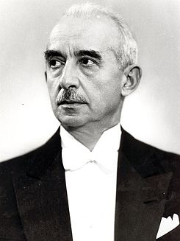
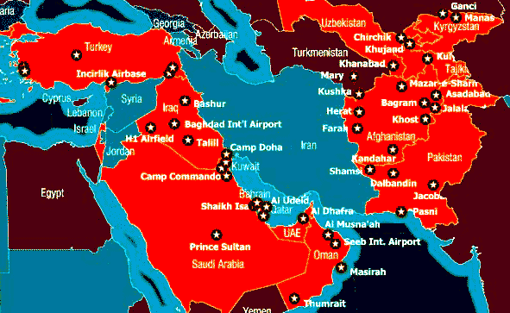
4. La morte di Kemal e la nascita del governo Inou e il pluripartitismo turco
Alla morte di Ataturk nel 1938, il presidente della Repubblica di Turchia è Ismet Inonu :
Apertura del dibattito politico interno anche alle opposizioni. Il partito CHP (Partito Popolare Repubblicano di Ataturk) non sarà più il solo della scena politica
Aperture al libero mercato
Avvicinamento agli Stati Uniti: ingresso nella NATO (1952) e possibilità per gli USA di installare numerose basi nel territorio
La Turchia diventa il pilastro della NATO in Medio Oriente e il principale alleato della strategia di contenimento USA
Ismet Inonu
In questi anni si riafferma una tendenza islamica moderata che crea fratture tra la popolazione e il governo e tra le stesse compagini al potere

Slide 11
5. La seconda Repubblica (1960-1980)
Nel 1960 un colpo di Stato militare pone fine da vita a nuove consultazioni per una nuova Costituzione (la seconda dopo quella del 1924)
Questa differisce molto dalla precedente (che era segnata dall’ideologia kemalista) per alcuni aspetti cardine:
Maggiore libertà di espressione
Bicameralismo e maggiore dialogo politico
Nascita di nuovi partiti
Primi tentativi di avvicinamento all’Europa con l’accordo di associazione del 1964
In questo periodo si rafforzano nuove tendenze islamiche nella società e una riscoperta della tradizione islamica dopo il “secolarismo kemalista”: riapertura delle scuole islamiche, delle moschee, etc.

Slide 12
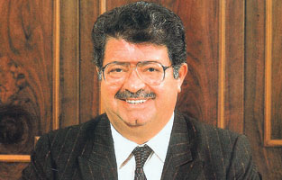
6. La terza Repubblica (1980-2002)
Anche la terza Repubblica si apre con un colpo di Stato militare
Tra i vari capi di stato che si sono succeduti in questo periodo il personaggio maggiormente rappresentativo è stato Turgut Ozal, economista della Banca Mondiale e fondatore del “Partito della Madrepatria”
Tra gli aspetti maggiormente rilevanti del suo governo vanno menzionati:
la riscoperta della “connotazione islamica” e la nascita di nuovi partiti islamisti
il proseguimento della posizione filo americana (che si concretizza anche con l’adesione all’operazione americana in Kuwait del 1991), ma con un occhio più attento anche ad altri attori internazionali (soprattutto regionali)
Il tentativo di avvicinare la Turchia all’Ue con la presentazione della candidatura nel 1987 , candidatura, però rifiutata dall’Unione
Turgut Ozal

Slide 13
Focus: La Turchia post-bipolare
La Turchia si affaccia al nuovo millennio in fase di profonda “dualità politica e ideologica”
Nuovo interesse per il mondo arabo e i vicini regionali
  La componente religiosa, per la prima volta dopo le riforme kemaliste, torna ad essere un punto di riferimento importante, anche per la possibilità di riavvicinamento con una parte del mondo arabo e dunque con i vicini regionali
  Sembra persistere un rapporto “spaccato” con l’Occidente che vede ancora un certo sostegno alle strategie americane nell’area ma, al contempo, una certa chiusura nei rapporti con l’Europa, sospesa sul filo della agognata entrata nell’Unione.
Rapporto diviso con l’occidente

Slide 14
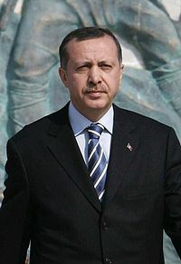
7. Il governo Erdogan e la “nuova” Turchia
Le elezioni parlamentari del Novembre 2002 hanno decretato una cesura netta con il passato lasciando fuori dal potere la “vecchia” classe dirigente e premiano il Partito della Giustizia e dello Sviluppo (Adalet ve Kalkınma Partisi – AKP) di Recep Taypp Erdogan, ex sindaco di Istanbul
Il partito di Erdogan ha un background dichiaratamente islamico, ma il suo programma politico sottolinea l’importanza di valori liberali quali: tutela dei diritti umani, rule of law, controllo civile sui militari, pluralismo, tolleranza e rispetto per le diversità, libero mercato e apre al discorso dell’ingresso nell’Unione europea: ciò farà acquisire al partito sia i consensi della popolazione islamica sia quelli degli “europeisti” e dell’élite economica del paese
Recep Taypp Erdogan
Secondo numerosi osservatori il punto di forza del partito di Erdogan sta nel saper coniugare il secolarismo di matrice kemalista con la modernità, ma anche con i principi dell’islamismo. Tale modello è considerato un esempio anche da molti paesi arabi che vedono in esso un modello possibile per coniugare libertà-democrazia e islam

Slide 15
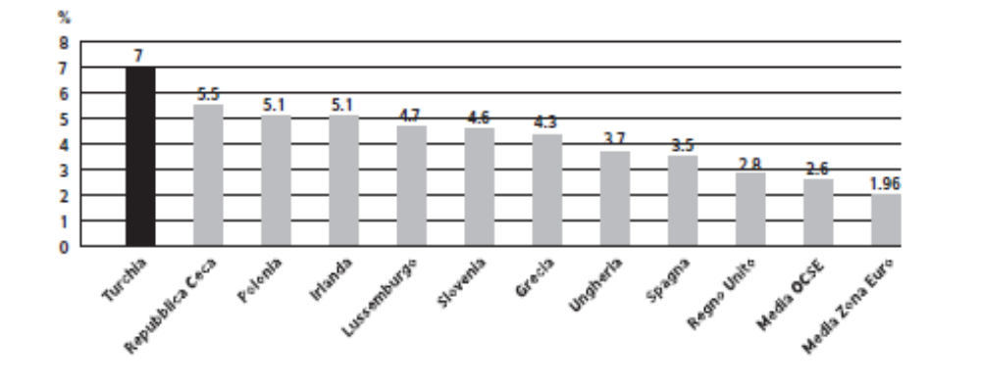
Focus: la politica interna
Anche in virtù della prospettiva europea, il governo ha messo in cantiere numerose e significative riforme istituzionali, sociali ed economiche:
Revisioni del sistema istituzionale, in particolare, contro i poteri di esercito e magistratura, considerate come le principali forze antidemocratiche del Paese
Capacità di coniugare islam e modernità, L’AKP è un partito innegabilmente islamico che si propone, però, almeno “sulla carta”, in termini di pluralismo e cittadinanza, sostenendo i principi di democrazia, libertà e rispetto ei diritti umani, in termini sconosciuti ai partiti islamisti del passato.
Ristrutturazione economica , politica “liberista” che ha determinato una crescita record del Paese e che ha moltiplicato gli scambi commerciali con l’estero (la crescita economica della Turchia è la più elevata tra i Paesi OCSE e, tra i Paesi del G20, è inferiore soltanto a quella di Cina e India)
Crescita del PIL reale (media 2002-2009)

Slide 16
Focus: la politica estera della “profondità strategica”
L’AKP ha sperimentato una politica estera “rivoluzionaria “che ha come filo conduttore la ricerca costante di nuove relazioni con gli altri Paesi dello scacchiere internazionale, relazioni che, a differenza del passato, non appaiono più come obbligate (filo occidentali) ma frutto di una precisa ponderazione strategica, tanto sul piano regionale quanto su quello globale. Tale politica teorizzata dal Ministro degli Esteri Ahmed Davutoglu si basa su alcuni principi cardine:
1
La Turchia deve uscire dallo stato di passività derivante dai decenni del confronto bipolare per riproporsi come attore decisivo in Medio Oriente
2
I rapporti che la Turchia instaura con i paesi vicino sono basate sul soft power: una rete di relazioni fondate sulla cultura e l’economia, all’insegna dello slogan “zero problemi con i vicini”
3
Il motore propulsivo dell’intera strategia estera di Ankara è l’economia
4
La Turchia non guarda più solo a Occidente, il che non implica la fine dello storico rapporto con gli Stati Uniti, ma piuttosto un suo bilanciamento alla luce della nuova strategia mirante a fare della Turchia una potenza dotata di una propria autonomia politica ed economica

Slide 17
Focus : la profondità strategica e i vicini regionali
La dottrina della profondità strategica ha permesso alla Turchia di riaprire molti rapporti (soprattutto economici) con i paesi dell’area , segnando importanti successi diplomatici, in particolare:
La Siria: fino a pochi anni fa Siria e Turchia erano nemici dichiarati (sia per il differente schieramento ideologico della guerra fredda sia perché la Turchia rimproverava alla Siria il sostegno ai curdi del PKK). Siria e Turchia hanno firmato l’accordo per l’istituzione di una zona di libero commercio, che ha dato il via all’intensificarsi delle relazioni economiche bilaterali. Di recente, però, la Turchia si è allontanata dalla Siria in conseguenza delle sanguinose repressioni del presidente Assad nei confronti della popolazione
L’ Iran. Se fino agli anno ‘90 l’Iran era percepito dalla Turchia come una vitale minaccia alla sicurezza, oggi i rapporti sono piuttosto pacifici soprattutto per interessi petroliferi (l’Iran è un grande produttore di petrolio) ed energetici (i grandi progetti per portare il gas in Europa, Southstream e Nabucco, passeranno, attraverso il suolo turco)
L’Iraq. I rapporti turco-iraniani si sono deteriorati durante la Guerra del Golfo, quando il Presidente turco Ozal scelse appoggiare l’intervento militare in Iraq. Oggi, però, la Turchia partecipa attivamente alla ricostruzione dell’Iraq, intessendo fitti rapporti economici
I Territori occupati. Il governo di Erdogan ha riaperto il dialogo con i Palestinesi, interrompendo l’alleanza filo-israeliana della guerra fredda. In questo contesto si sono invece “congelate” le relazioni con Israele, anche in conseguenza della posizione turca di condanna verso alcune incursioni israeliane nei territori occupati

Slide 18
2013: le proteste di Gezi park e la vittoria di Erdogan
Il 28 maggio 2013 hanno inizio alcune proteste all'interno di Piazza Taksim, ad Istanbul
All’inizio si trattava di un sit-in pacifico, organizzato da poche centinaia di persone, per protestare contro un progetto di trasformazione urbana che investiva piazza Taksim e il parco Gezi, di cui non erano mai stati resi noti i dettagli sebbene le voci più insistenti parlassero dell'ipotesi di un'apertura di un centro commerciale al posto dell'unico "polmone verde" della città
Solo dopo l'intervento violento della polizia la protesta si è allargata ad altre città e la "rivolta popolare" si è trasformata in una mobilitazione anti-governativa contro il governo in carica e l’indiscriminata violenza utilizzata per sedare le sommosse
Le proteste hanno poi visto anche la richiesta (soprattutto dei giovani) di maggiori libertà di espressione, facendo trapelare una certa rigidità del sistema turco anche in ambito di “libertà sociali”
Ciò è stato confermato dall'introduzione di un pacchetto di leggi che restringono la libertà di espressione nel web permettendo all'autorità per le telecomunicazioni di bloccare un sito web senza dover consultare un organo giudiziario e obbligando i provider a registrare le attività on-line di ciascun utente e di mantenere queste informazioni per almeno due anni
Nonostante ciò il partito di Erdogan ha di nuovo conquistato la maggioranza nelle elezioni amministrative del marzo 2014

Slide 19
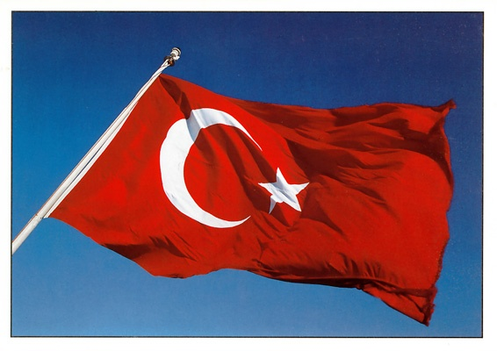
La Turchia oggi: questioni aperte e argomenti di discussione

Slide 20
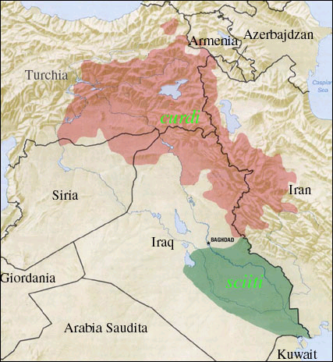
1. La questione curda
Quello curdo è il popolo senza terra più numeroso del pianeta: 30 milioni di persone circa che vivono in un’area (da loro chiamata Kurdistan) che si estende in Turchia, Iraq, Iran, Armenia e Siria. La maggior parte dei curdi (13 milioni) è concentrata nel territorio della Turchia orientale.
Qui essi combattono dal 1920 per il riconoscimento del loro diritto di autodeterminazione. La lotta si è intensificata da quando, nel 1974, i curdi di Turchia si sono organizzati nel Partito del Lavoratori del Kurdistan (PKK).
L’Iran all’indomani della morte di Saddam Hussein ha riconosciuto maggiore autonomia ai curdi nell’area.
Tale situazioni ha creato problemi anche alla Turchia poiché i separatisti curdi hanno visto rinvigorito il proprio potere, sferrando anche attacchi nel paese
Ancora oggi la posizione turca sulla questione curda è a una empasse
L’area abitata dai curdi

Slide 21
2. L’ingresso nell’Ue
Il processo di avvicinamento turco alla Comunità europea è iniziato già nel 1963, anno della firma dell’accordo di associazione. Si trattava di un accordo di natura squisitamente economica, mirante alla creazione di un’unione doganale tra l’allora Cee e la Turchia
Solo nel 1990, Bruxelles confermò l’eleggibilità turca all’adesione
Il processo di adesione è stato formalmente avviato nell’Ottobre 2005. Da allora sono stati aperti i negoziati su otto dei 35 capitoli della legislazione comunitaria a cui la Turchia è tenuta ad allinearsi
In anni più recenti le potenze europee (Francia e Germania in primis) hanno rallentato i negoziati sottolineando alcuni problemi che impedirebbero alla Turchia di entrare nell’Ue: la Turchia ha rispettato i criteri economici ma non ha risolto spinosi problemi politici tra cui la questione curda e riconoscimento del genocidio armeno
Nel contempo la dottrina della profondità strategica della politica estera turca sembra non valutare più l’opzione europea come “vitale”, seppure desiderabile
LA TURCHIA POTREBBE ABBANDONARE L’OPZIONE EUROPEA A FAVORE DI NUOVE PARTNERSHIP REGIONALI (IRAN, SIRIA, IRAK, MA ANCHE ALTRI PAESI DELL’AREA) E INTERNAZIONALI (CINA, RUSSIA ,BRIC’S ETC.).

Slide 22
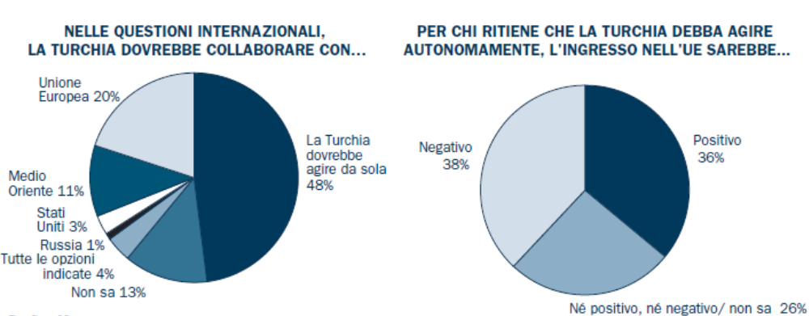
2. L’ingresso nell’Ue e l’opinione pubblica turca
Il sostegno pubblico alla candidatura della Turchia all’Unione europea è sensibilmente calato negli ultimi anni e, secondo i dati del Transatlantic Trends (2008-2009), il 55% della popolazione turca ritiene che la Turchia non faccia parte dell’Occidente, confermando, così, anche la predisposizione di una certa fetta dell’opinione pubblica europea che non ritiene la Turchia uno Stato occidentale.
Dagli stessi dati risulta che soltanto il 26% crede che l’Unione aprirà un giorno le porte alla Turchia, ciò denota una sostanziale sfiducia da parte della popolazione turca nel processo di adesione.

Slide 23
1) una Turchia nell’Unione contribuirebbe alla stabilità politico-militare dell’area
2) ruolo di piattaforma di passaggio per le forniture di energia provenienti dal Mar Caspio, dall’Asia Centrale e dal Medio Oriente
3) sostegno alle economie europee per un più facile accesso ai mercati degli Stati dell’Asia Centrale
1) la libera circolazione di merci e persone comporterebbe anche una massiccia emigrazione verso l’Europa
2) è un Paese troppo grande per i delicati equilibri istituzionali dell'Unione
3) è un paese islamico e confina con una della aree più instabili del mondo, dal Caucaso all’Iraq
TURCOFONI
TURCOFOBI

Slide 24
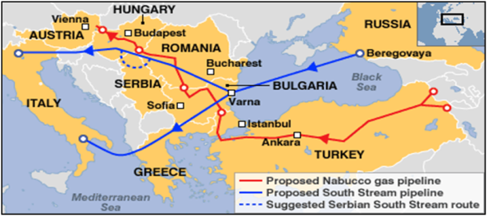
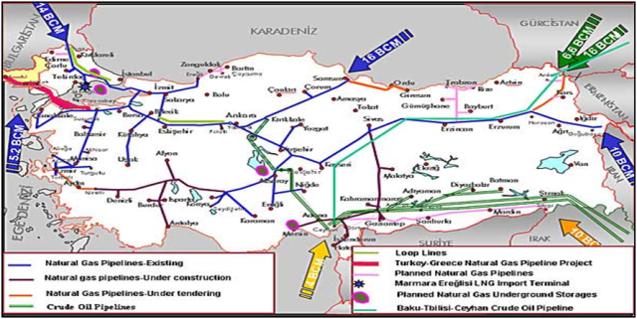
3. La questione energetica
La Turchia è la centro di un crocevia tra Europa, Medio Oriente, Russia e Asia Centrale e aspira a divenire un fondamentale hub energetico nelle rotte est-ovest e nord-sud
Gasdotti e oleodotti dello snodo energetico turco
La realizzazione dei gasdotti o oleodotti e gli interessi energetici dei paesi coinvolti potrebbero ridisegnare le politiche di molti paesi dell’area – Turchia compresa

